Slide 1


HỌC VIỆN ĐÀO TẠO QUỐC TẾ ANi
ACADEMY OF NETWORK AND INNOVATIONS
PRESENT CONTINUOUS
Ms. Linh Chi
TEACHER

Slide 2

What are you doing?

Slide 3
I. FORM
 | Khẳng định | Phủ định | Nghi vấn
Công thức | S+be+Ving | S+be+not+Ving | Be+S+Ving?
Ví dụ | Hoa is watching TV now My friend is listening to music | Tam isn’t studying English now It isn’t raining | Is she going out with her boyfriend? What is he doing right now?

Slide 4
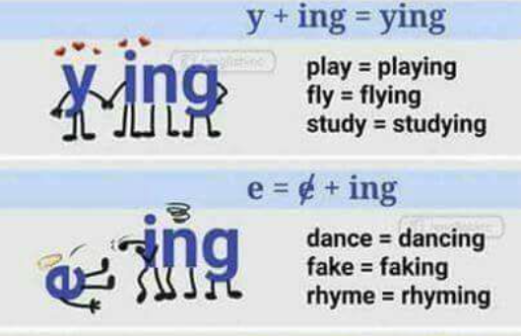
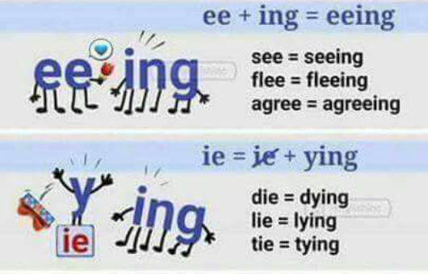
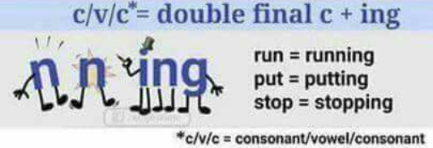
II. RULES

Slide 5
II. RULES
Spelling rules |  | Example
1. V-y | Thêm ing bình thường | Play → playing Study → studying
2. V-e | Bỏ e thêm ing | Dance → dancing
3. V-ee | Thêm ing bình thường | See → seeing
4. V-ie | Chuyển ie thành y thêm ing | Die → dying
5. V có: 1 âm tiết 3 chữ cái cuối gồm 1 nguyên âm kẹp giữa 2 phụ âm (p-n-p) | gấp đôi phụ âm cuối rồi thêm ing | Run → running Stop → stopping
6. V có : 2 âm tiết nhấn âm 2 3 chữ cái cuối gồm 1 nguyên âm kẹp giữa 2 phụ âm (p-n-p) | gấp đôi phụ âm cuối rồi thêm ing | Begin → beginning Control → controlling

Slide 6

II. USAGES

Slide 7
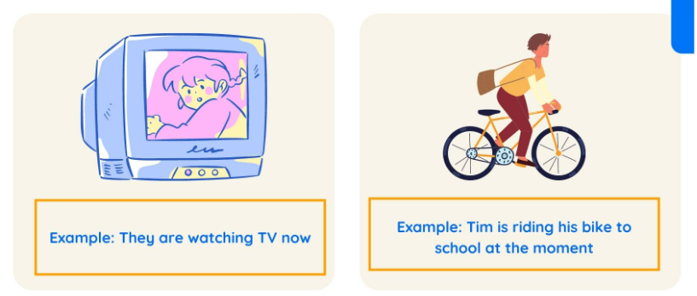
Usage 1
Diễn tả hành động đang xảy ra ngay tại thời điểm nói
Signals:
- Now/ right now
- At the moment/ at present/ at this time
- Look! Listen! Shh!
Ken (study) ______________ English now.
The schoolboys (have) ______________ lunch at present.
Look! That man (read) ______________ a Chinese novel by Ngo Minh.

Slide 8

Usage 2
Diễn tả 1 hành động khác so với thường ngày
Signals:
- (but) today/ these days…
Today I (wear)______________ a yellow top, blue jeans and a black and white jacket
She always goes to school by bike, but today she (walk)____________ to school

Slide 9
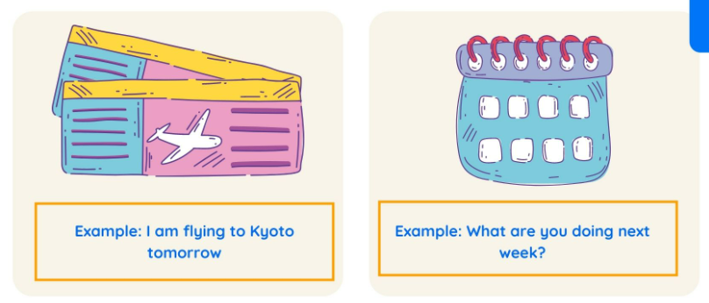
Usage 3
Diễn tả hành động sắp xảy ra trong tương lai gần. Thường diễn tả một kế hoạch đã được lên lịch sẵn.
→ A future plan
Signals:
Thời điểm trong tương lai
This afternoon I (go) ______________ to the library to review Math lessons.
We (visit)______________our former teacher next Sunday morning.

Slide 10

Thank you for your attention!
HỌC VIỆN ĐÀO TẠO QUỐC TẾ ANI
103D Trường Chinh, Thành Phố Huế
Http://www.ani.edu.vn
Support@ani.edu.vn
(84)0234.3627999

